Slide 1
Développement et déploiement Cloud AWS d’un modèle prédictif pour la consommation d’énergie
La ville de Seatle a réalisé des relevés détaillés mais coûteux sur les émissions de CO₂ et la consommation énergétique des bâtiments.
Ce projet vise à prédire ces données pour les bâtiments non résidentiels pour lesquels elles n’ont pas encore été mesurées, en exploitant leurs caractéristiques structurelles (taille, usage, année de construction, localisation, etc…).
Il s’agira d’analyser les données, tester des modèles supervisés, identifier les facteurs clés influençant les prédictions et déployer le modèle sur Cloud pour rendre son utilisation en libre service et en temps réel.

Slide 2

Utilisation des variables structurelles pour les données d’entrainement (taille, usage, géographie)
Catégorie | Colonnes | Remarques
Variables de taille | PropertyGFATotal, PropertyGFABuilding(s), PropertyGFAParking, NumberofFloors, NumberofBuildings | PropertyGFATotal = PropertyGFABuilding(s) + PropertyGFAParking PropertyGFAParking ne consomme pas d’énergie
Variables d’usage | PrimaryPropertyType, BuildingType, ListOfAllPropertyUseTypes, LargestPropertyUseType, LargestPropertyUseTypeGFA | SecondLargest et ThirdLargest : peu de données
Variables temporelles | YearBuilt
Variables géographiques | Latitude, Longitude, Neighborhood, ZipCode, CouncilDistrictCode
Colonnes cibles | TotalGHGEmissions, SiteEnergyUse(kBtu)
Variables énergétiques | SiteEUI(kBtu/sf), SourceEUI(kBtu/sf), Electricity(kWh), NaturalGas(therms), etc. | Directement liées aux cibles, risque de data leakage
Télécharger le dictionnaire des données →

Slide 3
Garder les bâtiments non résidentiels, supprimer les valeurs incohérentes et les outliers
BuildingType
(3376 lignes)
NonResidential
Nonresidential COS
Multifamily MR (5-9)
SPS-District K-12
Campus
Multifamily LR (1-4)
Multifamily HR (10+)
Nonresidential WA
Outlier (colonne)
(1668 lignes)
Garder les bâtiments n’étant pas considéré comme des outliers
ComplianceStatus
(1651 lignes)
Garder les bâtiments avec le status ‘Compliant’ ou ‘Error - Correct Default Data’
-1708 lignes
-17 lignes
- 17 lignes
Outlier (analyse quantile)
(1611 lignes)
'YearBuilt',
'NumberofBuildings',
'NumberofFloors',
'PropertyGFABuilding(s)',
'LargestPropertyUseTypeGFA',
'TotalGHGEmissions',
'SiteEnergyUse(kBtu)'
Drop 0 sur cibles
(1614 lignes)
Supprime les lignes avec des valeurs négatives ou égal à 0 sur les colonnes cibles
DropNa
(1634 lignes)
Supprimer les lignes avec des manques de données dans les colonnes restantes
-3 lignes
-20 lignes
Features engineering
Outlier (analyse quantile)
(1000 lignes)
Création des nouvelles features puis suppression des outliers sur ces features
Dataframe final
(700 lignes)
Données nettoyées prêts à être ingérer par un modèle supervisé
- 611 lignes
-300 lignes

Slide 4
Enrichissement du jeu de données avec du « Feature engineering » pour améliorer les performances du modèle
Variable créée | Description | Méthode | Intérêt
NumberOfPropertyUseTypes | Nombre de types d’usage différents dans un bâtiment (ex : bureau, commerce). | Compte le nombre d’usage dans ListOfAllPropertyUseTypes | Identifier les bâtiments avec plusieurs types d’usages.
BuildingAge | Âge du bâtiment | Soustraction : DataYear – YearBuilt. | Analyser l’impact de l’ancienneté sur la consommation énergétique.
Age_x_Size | Interaction entre l’âge et la surface du bâtiment. | Multiplication : BuildingAge × PropertyGFABuilding(s). | Tester l’hypothèse : "grands et anciens = plus énergivores".
Floor_density | Surface moyenne par étage. | Division : PropertyGFABuilding(s) / NumberofFloors. | Évaluer si la densité verticale influence la consommation.
size_x_type_mean | Surface du bâtiment comparée à la moyenne de son type d’usage. | Calcul de la moyenne par LargestPropertyUseType, puis mapping sur chaque bâtiment. | Contextualiser la taille du bâtiment par rapport à sa catégorie.
One-Hot Encoding | Colonnes binaires pour chaque type de bâtiment (PrimaryPropertyType). | Fonction pandas : pd.get_dummies() sur PrimaryPropertyType. | Faciliter l’interprétation des catégories par les modèles de machine learning.

Slide 5
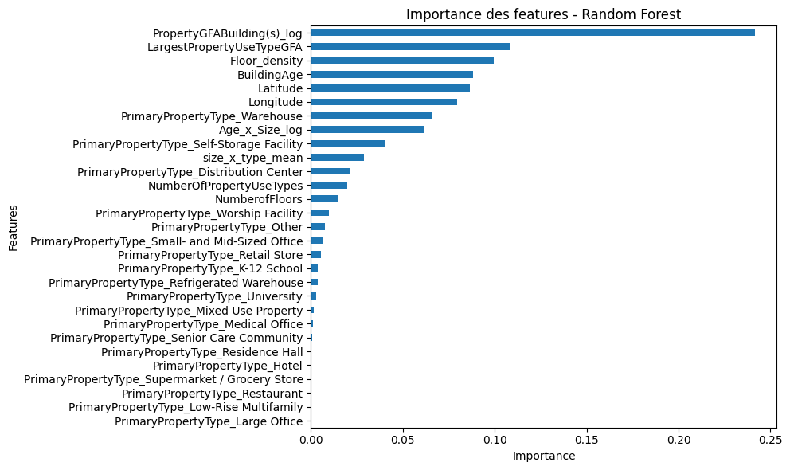
Choix d’un Random Forest comme modèle supervisé pour la prédiction de consommation d’énergie
Modèle | Fonctionnement | Résultats | Interprétation
Régression linéaire | Modèle simple qui suppose une relation linéaire entre les variables explicatives et la cible. | R² : 0.28 RMSE : 0.60 MAE : 0.45 | Performances modestes, adapté si la relation est linéaire.
Random Forest | Ensemble d’arbres de décision qui agrègent leurs prédictions pour réduire l’erreur (méthode d’ensemble). | R² : 0.28 RMSE : 0.60 MAE : 0.44 | Légèrement meilleur que la régression linéaire, robuste aux outliers.
XGBoost | Version optimisée du gradient boosting : combine des arbres faibles pour corriger les erreurs. | R² : 0.25 MAE : 0.46 | Résultats inférieurs aux autres modèles.
RMSE : mesure l’écart moyen entre les valeurs prédites par le modèle et les valeurs réelles, indique la capacité du modèle à se tromper
MAE (Mean Absolute Error) : métrique qui mesure l’erreur moyenne entre les valeurs prédites et les valeurs réelles, en prenant la valeur absolue de l’erreur.
GridSearch
Hyperparamètres
Combinaisons
Résutat
Optimisation des hyperparamètres avec GridSearch
Nombre d’arbres
Profondeur max. par arbre
Nombre min. d’observations
…
108 combinaisons possible testées
Gain de + 3,7%
R2 = 0,32

Slide 6
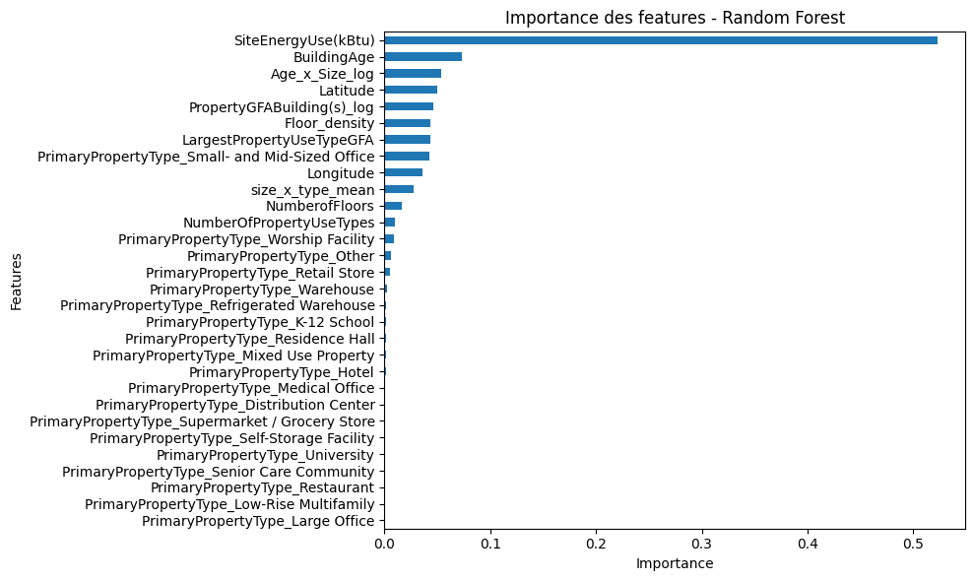
Choix d’un Random Forest comme modèle supervisé pour la prédiction d’émission en CO2
Ajout de la valeur prédite 'SiteEnergyUse(kBtu)’ depuis le modèle energy afin de maximiser la performance.
Modèle | Fonctionnement | Résultats | Interprétation
Régression linéaire | Modèle simple qui suppose une relation linéaire entre les variables explicatives et la cible. | R² : 0.48 RMSE : 18.5 MAE : 14 | Performances correct, adapté si la relation est linéaire.
Random Forest | Ensemble d’arbres de décision qui agrègent leurs prédictions pour réduire l’erreur (méthode d’ensemble). | R² : 0.52 RMSE : 17.9 MAE : 13.6 | Meilleur que la régression linéaire, robuste aux outliers.
XGBoost | Version optimisée du gradient boosting : combine des arbres faibles pour corriger les erreurs. | R² : 0.49 MAE : 13.8 | Résultats inférieurs au Random Forest
RMSE : mesure l’écart moyen entre les valeurs prédites par le modèle et les valeurs réelles, indique la capacité du modèle à se tromper
MAE (Mean Absolute Error) : métrique qui mesure l’erreur moyenne entre les valeurs prédites et les valeurs réelles, en prenant la valeur absolue de l’erreur.
GridSearch
Hyperparamètres
Combinaisons
Résutat
Optimisation des hyperparamètres avec GridSearch
Nombre d’arbres
Profondeur max. par arbre
Nombre min. d’observations
…
108 combinaisons possible testées
Gain de + 1%
R2 = 0,53

Slide 7
Déploiement sur Cloud AWS pour une utilisation en libre service et en temps réel
1. Adaptation des modèles pour BentoML
train_and_save.py
Entraînement sklearn et save des modèles dans le store BentoML
service.py
Chargement des modèles, feature engineering, endpoint → /predict
2. Conteneurisation
Packaging Bento
Bentofile.yaml (liste des ingrédients)
Docker
Création d’un conteneur avec l’ensemble des éléments nécessaires au fonctionnement des modèles
3. Déploiement Cloud AWS
AWS ECR
Repository privé, on push et stock l’image Docker
ECS Fargate
Lancement du conteneur, IP publique, API, endpoint
http://35.180.125.72:3000/

